Slide 1
第七組
自動氣象站
資科三 108703017 邱彥翔
資科三 108703028 王競梓
科智三 108364124 劉珈卉
資科四 107703041 翁義甫
資科四 107703007 林羿名
資科四 106701037 呂峻廷
企管四 107305111 吳易儒

Slide 2
Contents
01
Motivation
02
REQ ANLYS & Model
03
Sys Func
04
Sys Arch
05
Demo
06
Code
07
Division of Labor & Challenge

Slide 3
01
Motivation

Slide 4
Motivation
建立資料庫以整合由不同氣象觀測站所觀測到的氣象條件，以利於通過分析氣象變化趨勢來預測未來的天氣情況。
僅收集 12.12-12.18 這週內觀測到的氣象狀況。

Slide 5
02
Requirement Analysis & Model

Slide 6
Requirement Analysis
測站包含測站名稱、測站編號、海拔及經緯度
記錄測站的縣市鄉鎮名稱
一個測站會有多筆記錄(不同時間)
一個時間會有多筆記錄(不同測站)
記錄小時最大陣風風速及風向、溫度、濕度、氣壓
記錄某測站某日最高最低及平均溫度
可查詢某地某日溫度、濕度、氣壓、風速、最高最低及平均溫度
可統計某地在某段時間內的下雨天數及降水量

Slide 7
Requirement Analysis
需要登入系統限制訪客修改氣象站資料
管理員能讀取、建立、修改、刪除、查詢氣象站資料
訪客只能讀取、查詢氣象站資料

Slide 8
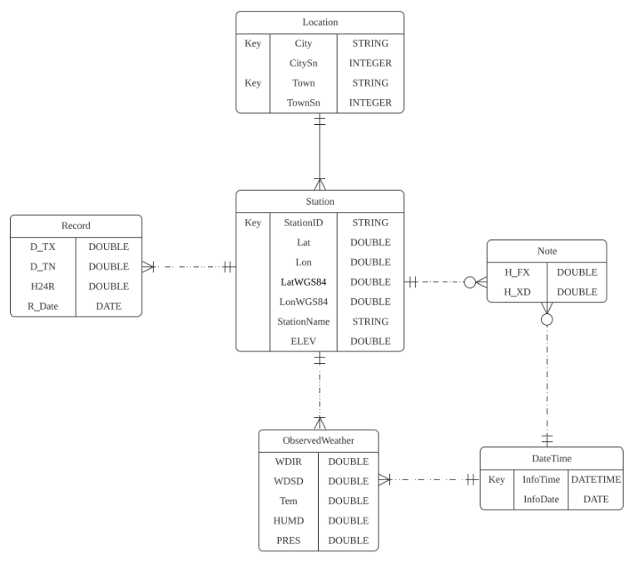
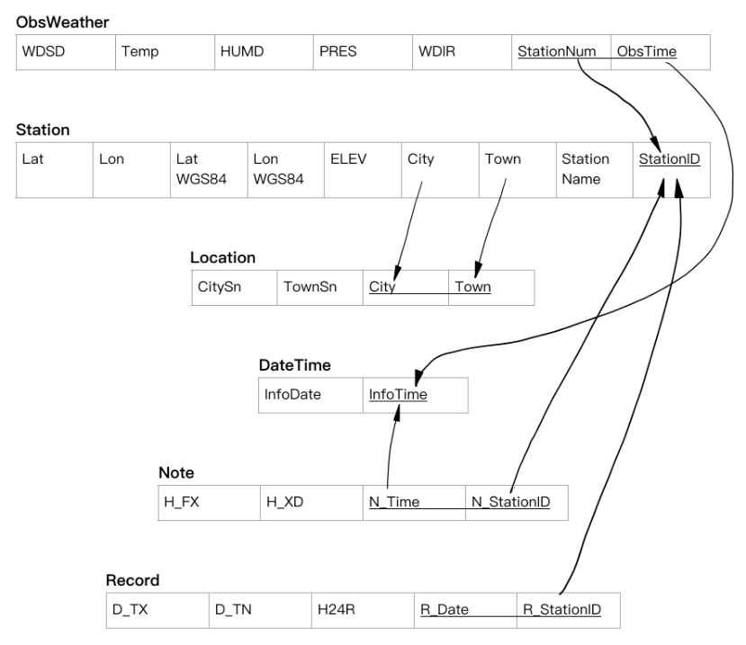
Model
ER Model
Relational Model
Notes:
Station氣象站：ID, 緯(Lat)經(Lon)度(兩種類型)，名字和海拔高度(ELEV)。
Location位置：城市及區域，各搭配一個號碼
record紀錄：最高溫(D_TX)和最低溫(D_TN)，降雨量(H24R)與日期(R_DATE)。R_DATE 為 partial key
ObservedWeather每小時氣象：風向(WDIR)和風速(WDSD)，小時溫度(Tem)、相對濕度(HUMD)、氣壓(PRES)分別是是該小時的溫度、相對濕度和氣壓
Note每小時的氣象，不是每小時都會回傳，與ObsWeather隔開：小時最大風速(H_FX)和小時最大風向(H_XD)，沒有 key，所以靠 Station 及 DateTime的key

Slide 9
03
System Function

Slide 10
System Function
基本 CRUD 功能
可查詢某日某地的氣象情況，如溫度、濕度、下雨情況等
可統計某段時間內某地的降水量和下雨天數
可查詢某日某縣市的最高溫、最低溫
可依登入系統來區分使用者權限

Slide 11
System Function
Login System
Home Page
Guest
Administrator
Read
Query
Create
Update
Delete
Notes:
登入系統內頁及權限

Slide 12
04
System Architecture

Slide 13








System Architecture
Notes:
將 HTML、CSS 和 javascript 的 code 放進 PHP file 裡
藉由 XMAPP 的 Apache 可將 PHP 連線至本地端區域網路
再藉由 ngrok 使外網能連進內網的 Port

Slide 14
Apache
Apache 軟體基金會的一個 Open Source Web Server
提供跨平台及高度安全性
最流行的伺服器軟體之一
支援 Perl、Python、Tcl 和 PHP

Slide 15

XAMPP
把 Apache Web Server 與 PHP、Perl 和 MySQL 集合在一起的整合工具
允許使用者使用自己電腦的區域網路輕鬆架設 Web Server

Slide 16

ngrok
能開發 Web 後端
能達到 Port Forwarding 的效果
快速、使用容易且安全(提供 https 網域)
使用時機：沒有靜態 IP 位址但要被外網穩定訪問時
Notes:
Port forwarding => 把外界的請求轉發到本機指定的 Port

Slide 17
05
Demo

Slide 18
https://cda4-2001-b011-3805-1423-e57b-7eec-bbcf-42d3.ngrok.io/

Slide 19
06
Code & Preview

Slide 20
Register
Logout
Login
System
Login
Reset
Password

Slide 21
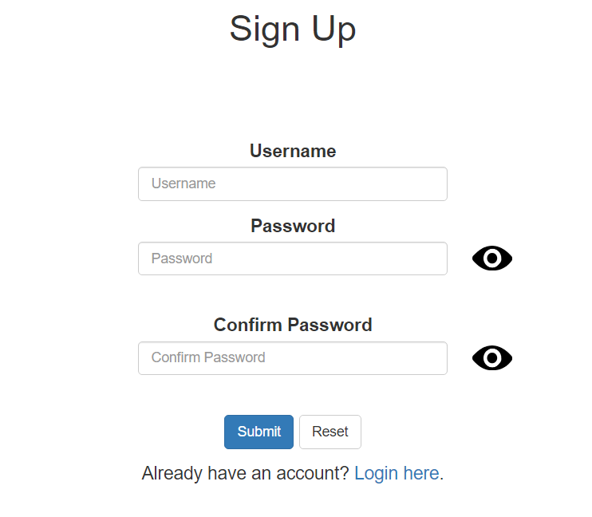
Register

Slide 22
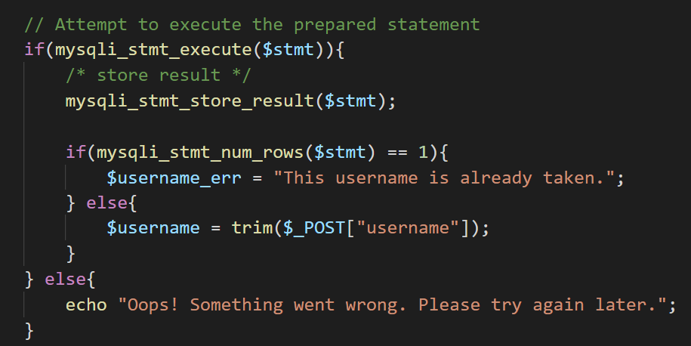
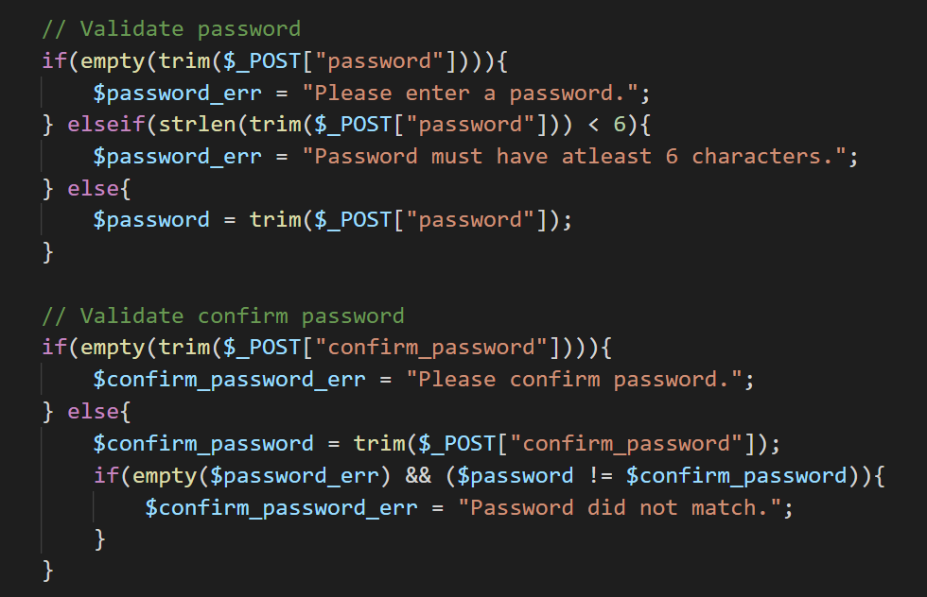
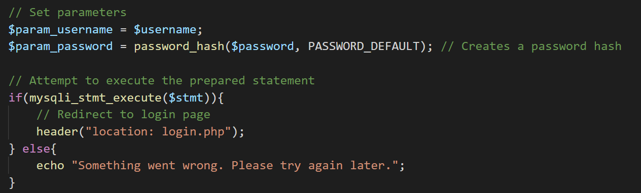
Register
Notes:
$stmt 連結後端 MySQL 資料庫，執行成功，存進緩存，檢查緩存，有相同的則儲存錯誤，之後在前端顯示
密碼做基本驗證
輸入驗證成功後，密碼使用 PASSWORD_DEFAULT 的方式加入 hash，導向 login.php

Slide 23
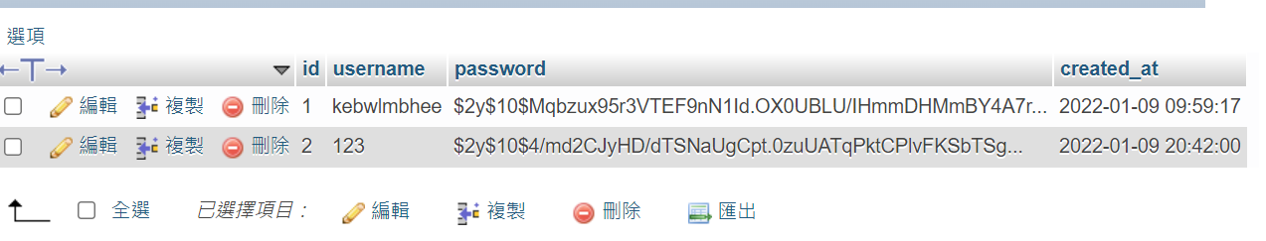
password_hash()
Notes:
$stmt 連結後端 MySQL 資料庫，執行成功，存進緩存，檢查緩存，有相同的則儲存錯誤，之後在前端顯示
密碼做基本驗證
輸入驗證成功後，密碼使用 PASSWORD_DEFAULT 的方式加入 hash，導向 login.php

Slide 24
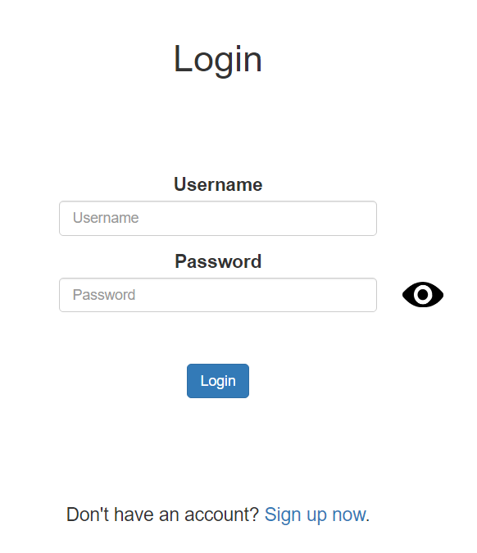
Login

Slide 25
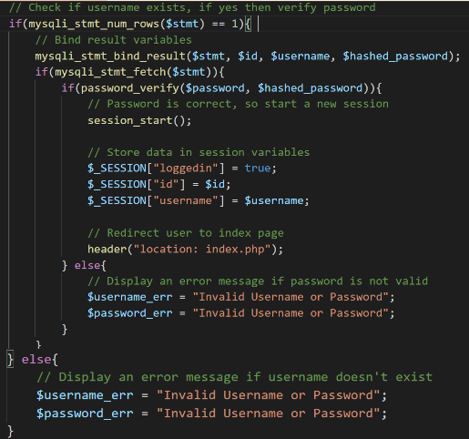
Login

Slide 26
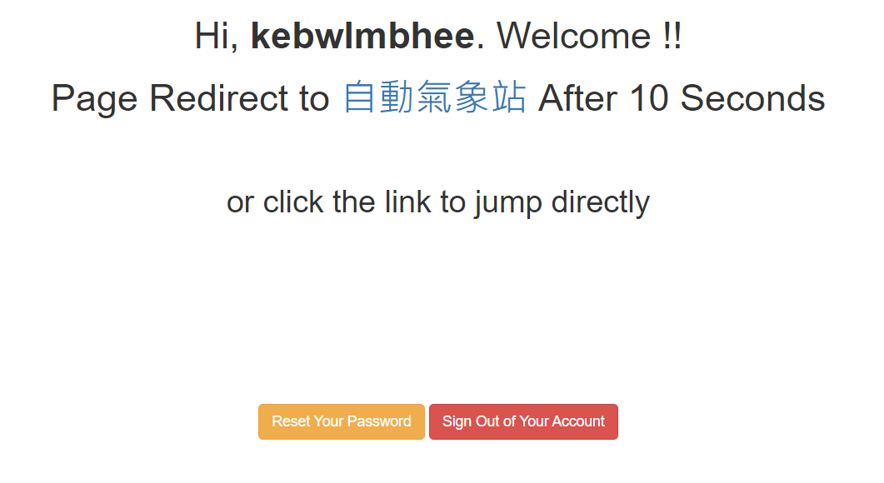
Logout
Notes:
welcome.php and logout.php

Slide 27
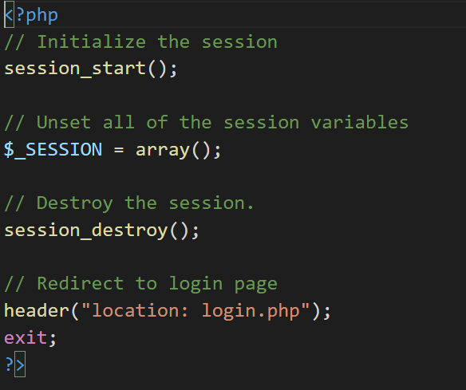
Logout
Notes:
session 儲存跨頁面使用的用戶信息，Logout 將清除 session，重新導向 login 頁面

Slide 28
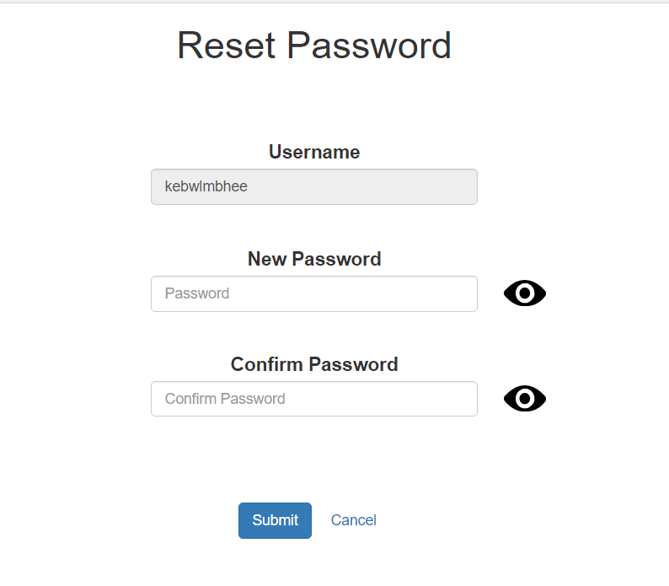
Reset Password

Slide 29
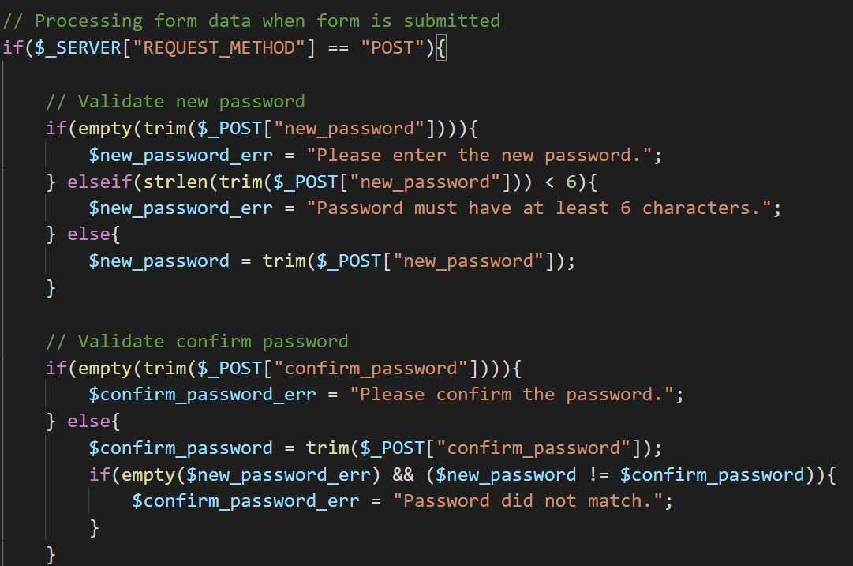
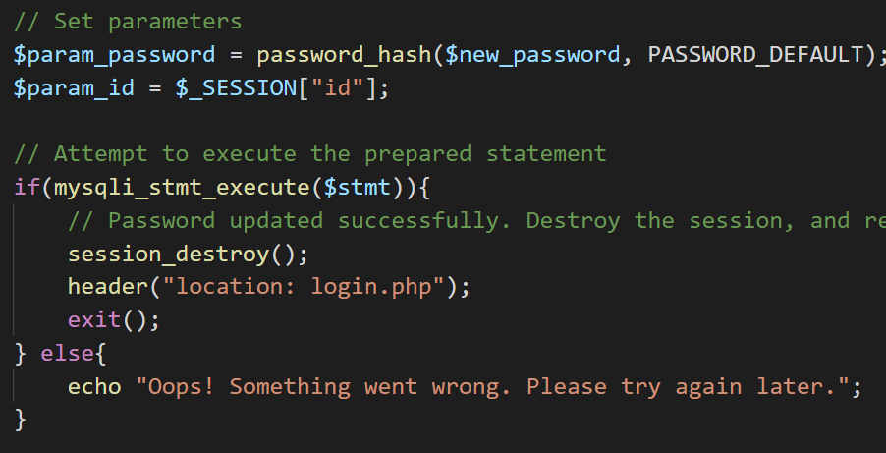
Reset Password
Notes:
處理 password error，$_POST => 收集 method = “post”，trim() => 刪除字首字尾無用字元(空格或換行)
密碼更新後加入 hash 後導向 login.php

Slide 30
01
02
Table of Function
03
04
05
Create
Read
Update
Delete
Delete
Query
Notes:
建立資料庫以整合由不同氣象觀測站所觀測到的氣象條件，以利於通過分析氣象變化趨勢來預測未來的天氣情況。

Slide 31
01
Create
開發語言：php ＼工具：XAMPP

Slide 32
Create - php
if (isset($_POST["action"])&&($_POST['action']=="add")){ //check if null number
if (!empty($_POST["City"]) && !empty($_POST["lon"])&& !empty($_POST["lat"]) && !empty($_POST["lonWGS84"]) && !empty($_POST["latWGS84"])
&& !empty($_POST["StationName"]) && !empty($_POST["StationID"]) && !empty($_POST["ELEV"]) && !empty($_POST["Temp"])
&& !empty($_POST["PRES"]) && !empty($_POST["D_TX"]) && !empty($_POST["D_TN"]) && !empty($_POST["H24R"]) && !empty($_POST["R_Date"])
&& !empty($_POST["CitySn"]) && !empty($_POST["Town"]) && !empty($_POST["TownSn"])){
include("connectMysql.php");
<b>◆新增氣象資料：</b><br>
請輸入縣市：<input type="text" name="City" id="City"><br/>
請輸入縣市編號：<input type="number" name="CitySn" id="CitySn"><br/>
請輸入鄉鎮：<input type="text" name="Town" id="Town"><br/>
請輸入鄉鎮編號：<input type="number" name="TownSn" id="TownSn"><br/>
請輸入經度(TWD67)：<input type="number" step= 0.000000000001 name="lon" id="lon"><br/>
請輸入緯度(TWD67)：<input type="number" step= 0.000000000001 name="lat" id="lat"><br/>
請輸入經度(WGS84)：<input type="number" step= 0.000000000001 name="lonWGS84" id="lonWGS84"><br/>
請輸入緯度(WGS84)：<input type="number" step= 0.000000000001 name="latWGS84" id="latWGS84"><br/>
請輸入測站名稱：<input type="text" name="StationName" id="StationName"><br/>
請輸入測站編號：<input type="text" pattern="[a-zA-Z0-9]+" name="StationID" id="StationID"><br/>
請輸入海拔高度(公尺)：<input type="number" step=0.0001 min = 0 name="ELEV" id="ELEV"><br/>
請輸入溫度：<input type="number" step= 0.0001 name="Temp" id="Temp"><br/>
create.php

Slide 33
Create - php
<?php
$db_host = 127.0.0.1';
$db_userName = 'root';
$db_password = '';
$db_name = 'database_project_自動氣象站';
$db_link = @mysqli_connect($db_host, $db_userName, $db_password, $db_name);
if (!$db_link) {
die('connected failed');
} else {
echo 'connected successfully!';
}
mysqli_query($db_link, "SET NAMES 'utf8mb4'");
?>
connectMysql.php

Slide 34
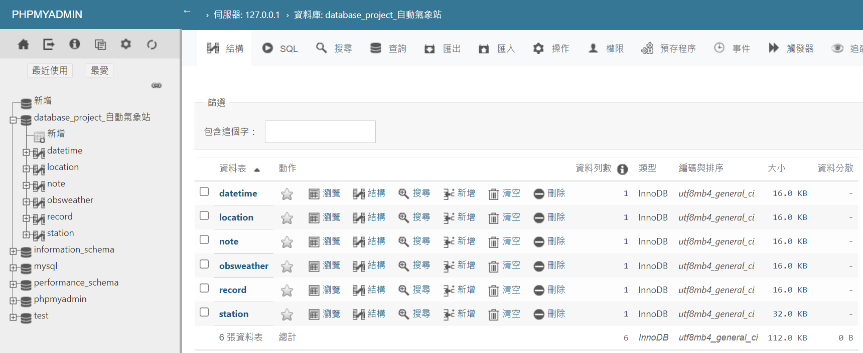
Create - XAMPP
$StationName= $_POST['StationName'];
$StationID = $_POST['StationID']; ...
$sql_query = "INSERT INTO station (Lat, Lon, LatWGS84, LonWGS84, StationName, StationID, ELEV, S_City, S_Town)
VALUES ('$lat', '$lon','$latWGS84', '$lonWGS84', '$StationName', '$StationID', '$ELEV', '$City', '$Town')";
$sql_query2 ="INSERT INTO obsweather (ObsTime, WDIR, WDSD, Temp, HUMD, PRES, StationNum)
VALUES ('$infoTime', '$WDIR', '$WDSD','$Temp', '$HUMD', '$PRES', '$StationID')";
...
mysqli_query($db_link,$sql_query);
mysqli_query($db_link,$sql_query2);
.. .

Slide 35
02
Read
開發語言：php ＼工具：XAMPP

Slide 36
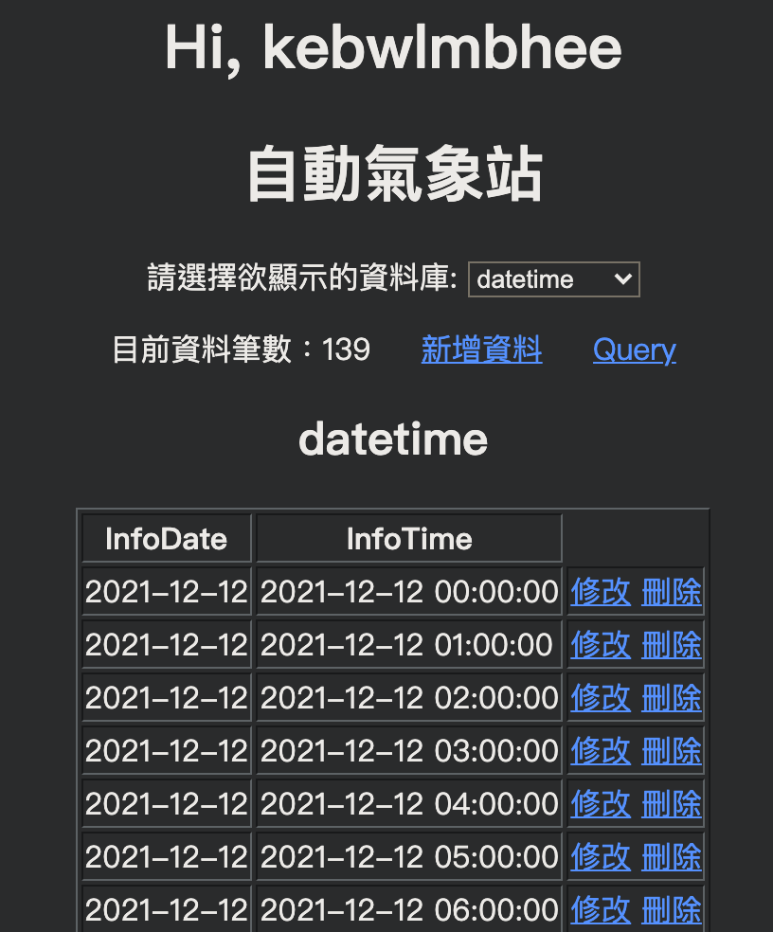
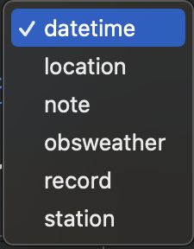
Read
選擇要顯示的資料庫

Slide 37
Read
選擇後會顯示相應DB名稱
從選擇的資料庫中讀取所有資料並顯示

Slide 38
Read
連結到Update、Delete
連結到Create、Query

Slide 39
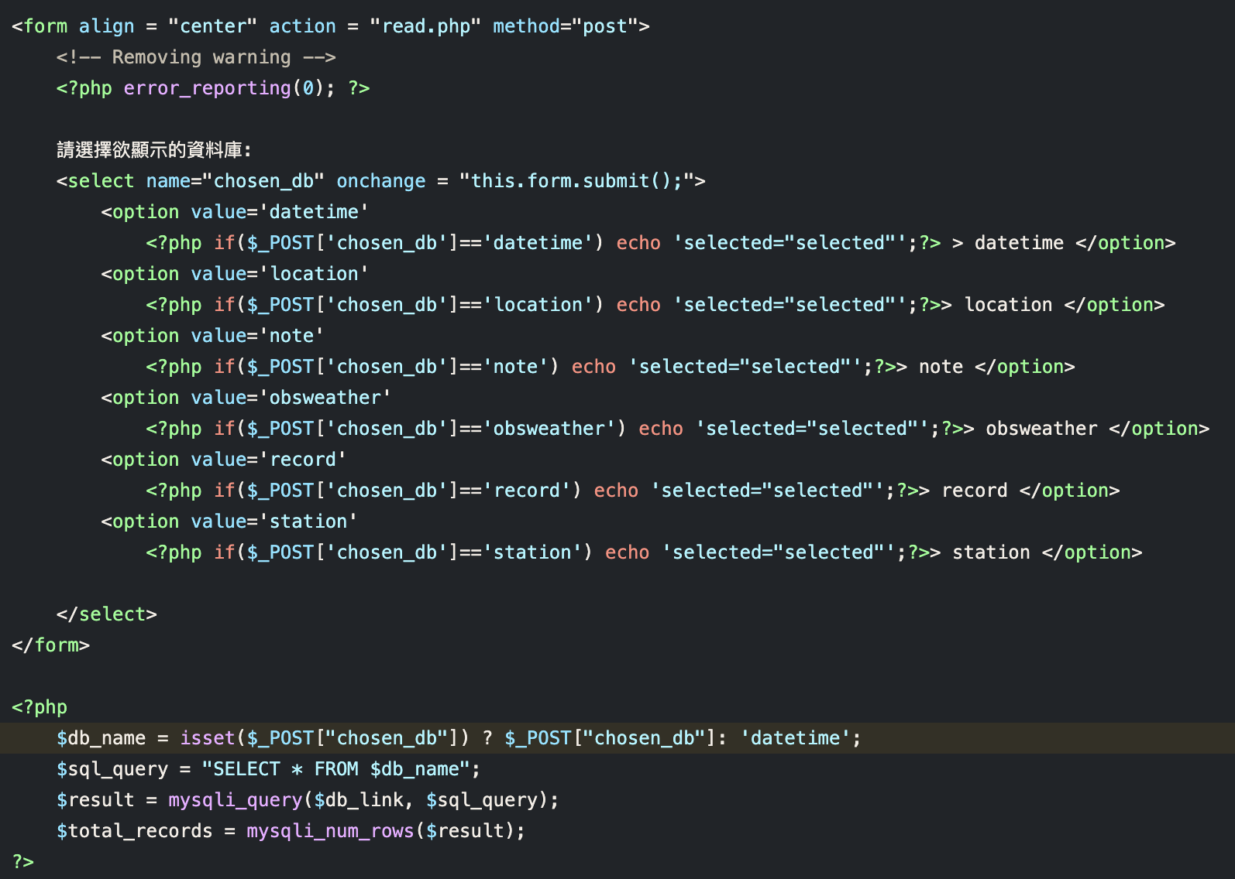
Read - XAMPP
read.php
Notes:
XAMPP是一套整合Apache網頁伺服器、MariaDB資料庫、PHP和Perl程式語言的架站工具整合包，用此來架設網站，當使用者於create的頁面輸入資料後，即透過XAMPP連線至已建好的資料庫。

Slide 40
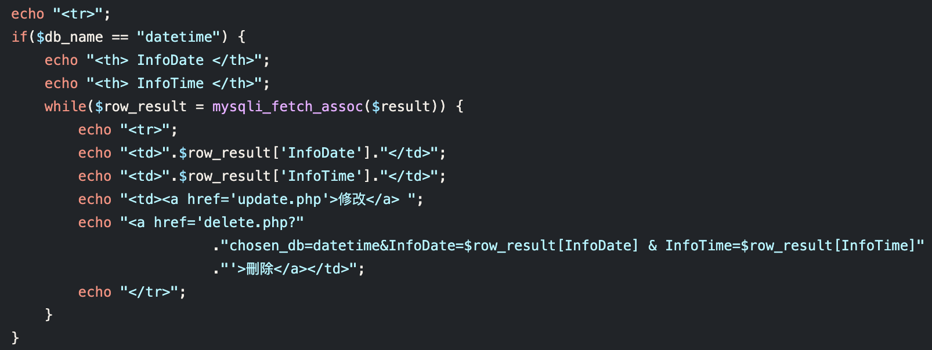
Read - XAMPP
read.php
Notes:
XAMPP是一套整合Apache網頁伺服器、MariaDB資料庫、PHP和Perl程式語言的架站工具整合包，用此來架設網站，當使用者於create的頁面輸入資料後，即透過XAMPP連線至已建好的資料庫。

Slide 41
03
Update
開發語言：php ＼工具：XAMPP

Slide 42
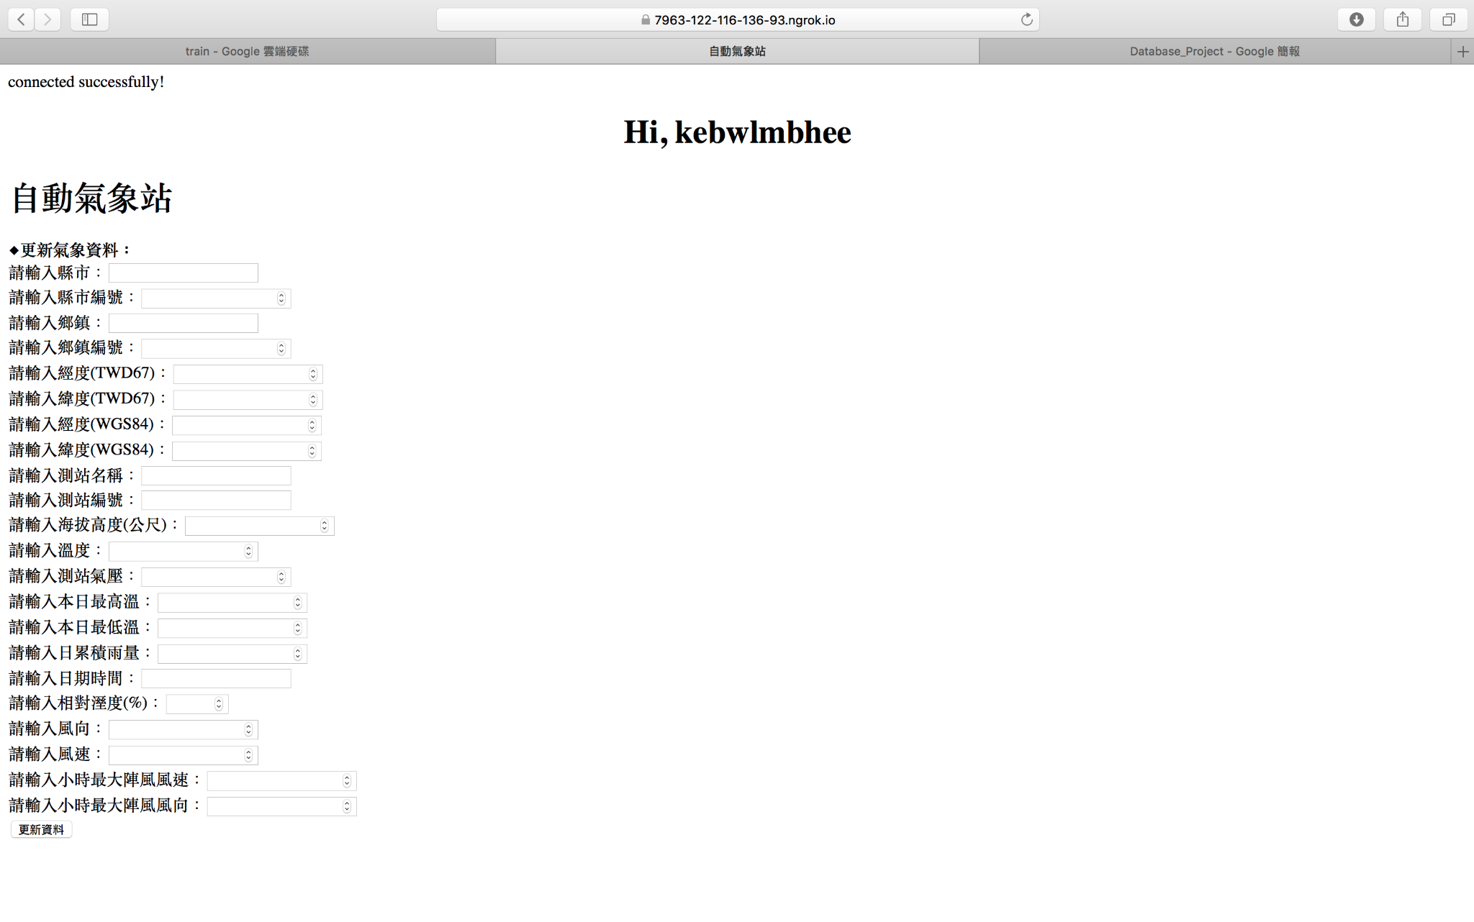
Update
read.php

Slide 43
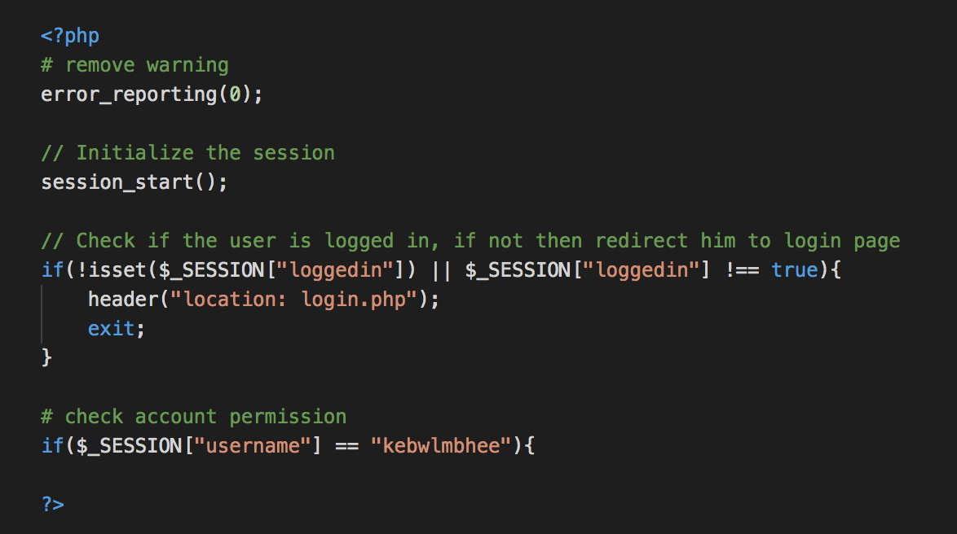
Update
read.php

Slide 44
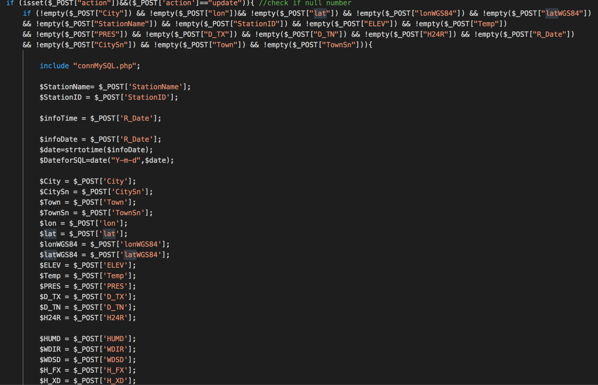
Update
read.php
Notes:
XAMPP是一套整合Apache網頁伺服器、MariaDB資料庫、PHP和Perl程式語言的架站工具整合包，用此來架設網站，當使用者於create的頁面輸入資料後，即透過XAMPP連線至已建好的資料庫。

Slide 45
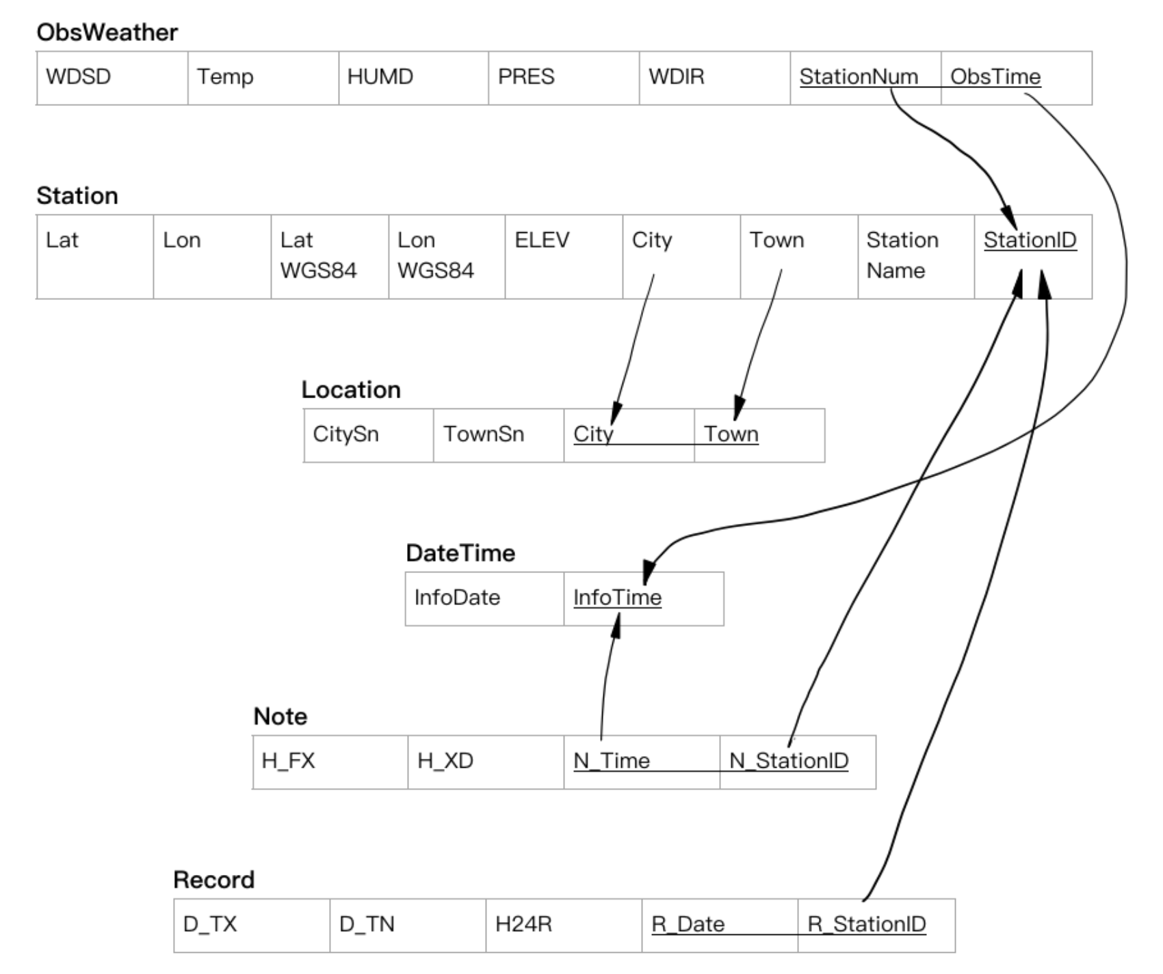
Update

Slide 46
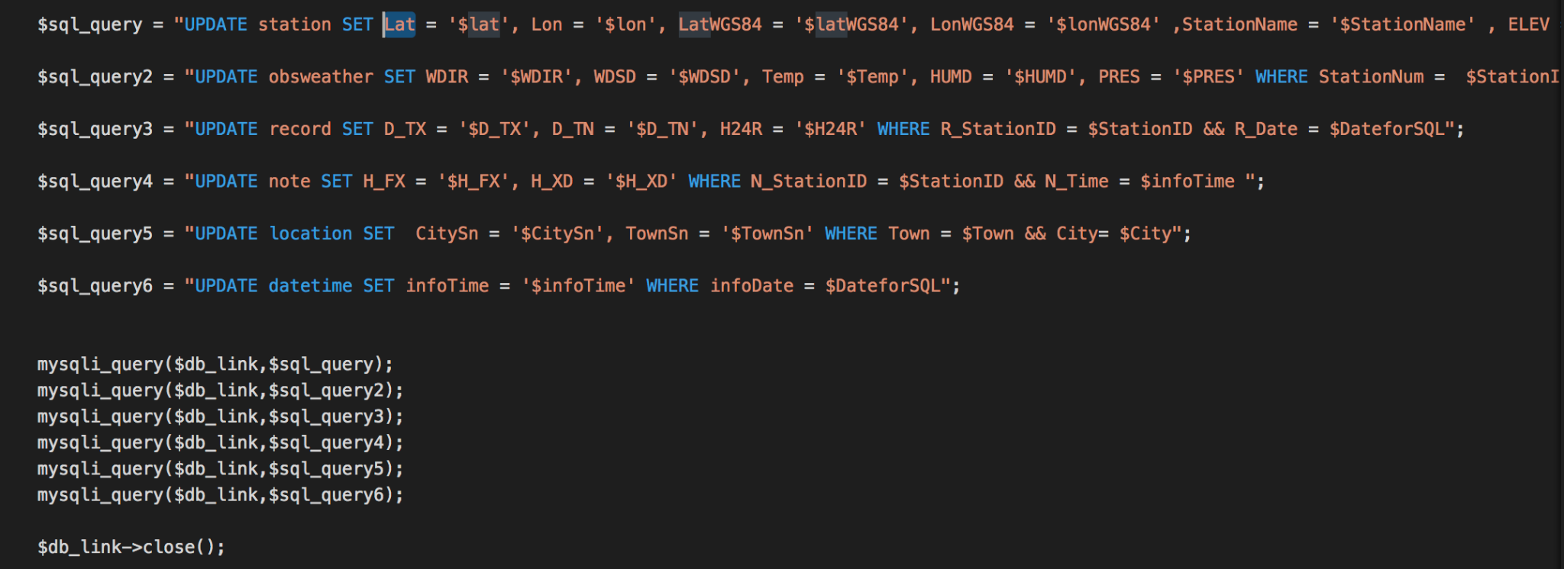
Update
read.php

Slide 47
04
Delete
開發語言：php ＼工具：XAMPP

Slide 48
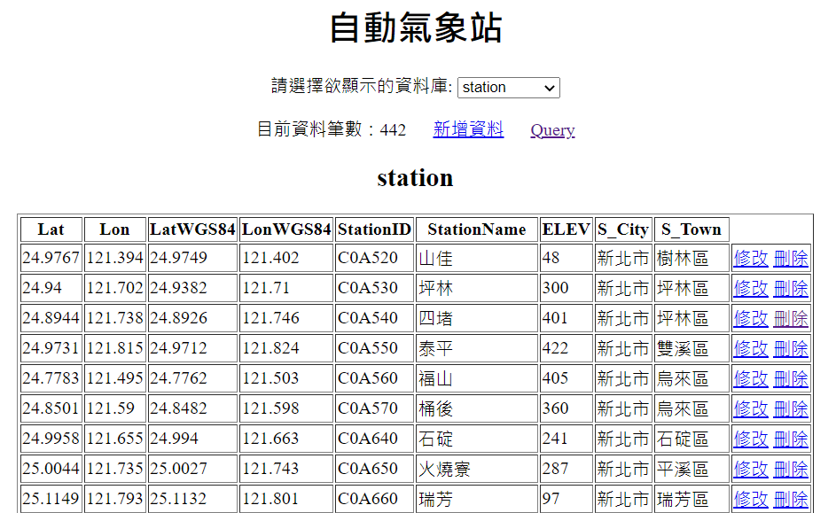
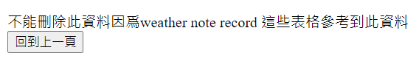
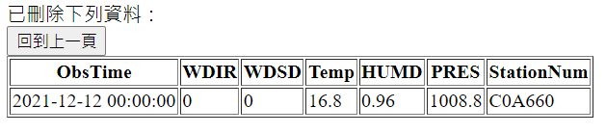
Delete
刪除失敗：
刪除成功：

Slide 49
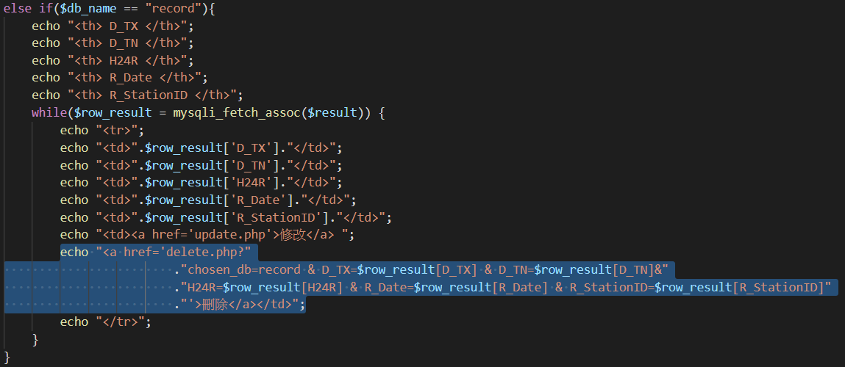
Delete

Slide 50
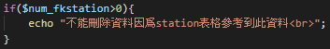
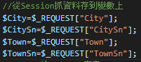
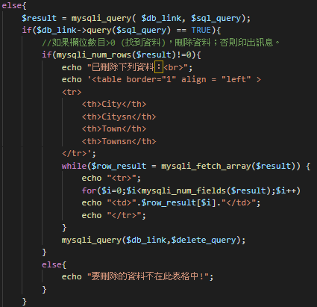
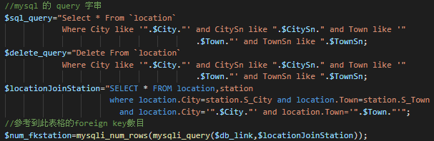
Delete.php

Slide 51
05
Query
開發語言：php ＼工具：XAMPP

Slide 52
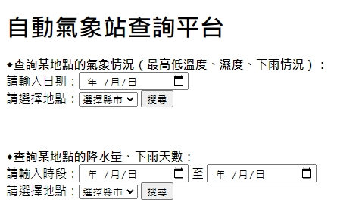
Query

Slide 53
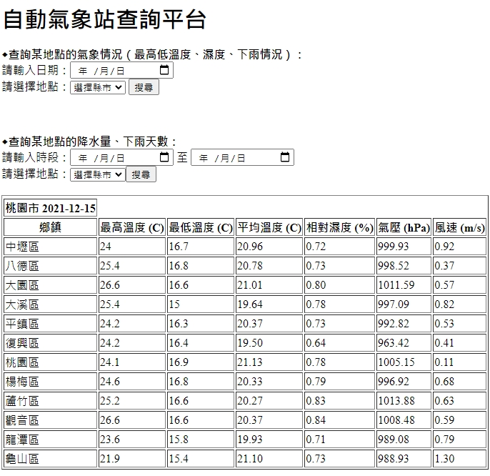
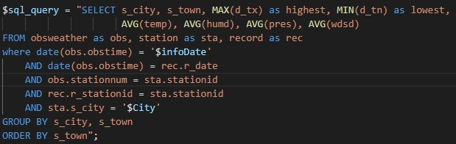
Query

Slide 54
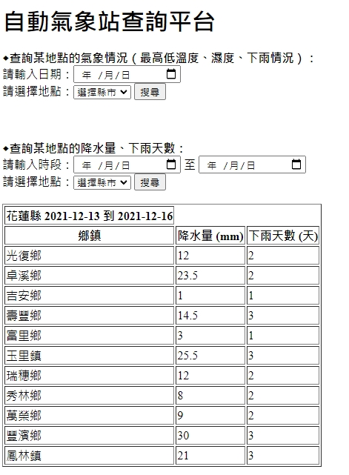
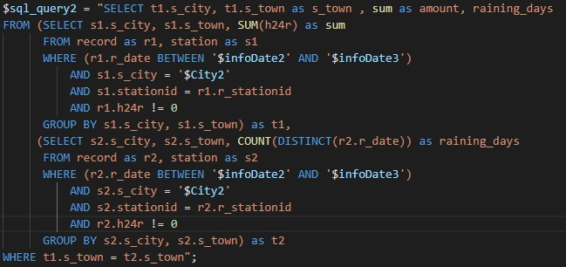
Query

Slide 55
07
Division of Labor & Challenge

Slide 56
Division of Labor
資科三 108703017 邱彥翔 | Leader + Login System + 整合 + Presentation
資科三 108703028 王競梓 | ER model + Relational model + SQL schema
科智三 108364124 劉珈卉 | CRUD 之 UPDATE + PPT
資科四 107703041 翁義甫 | Query + PPT
資科四 107703007 林羿名 | CRUD 之 DELETE + PPT
資科四 106701037 呂峻廷 | CRUD 之 READ + PPT
企管四 107305111 吳易儒 | CRUD 之 CREATE + PPT

Slide 57
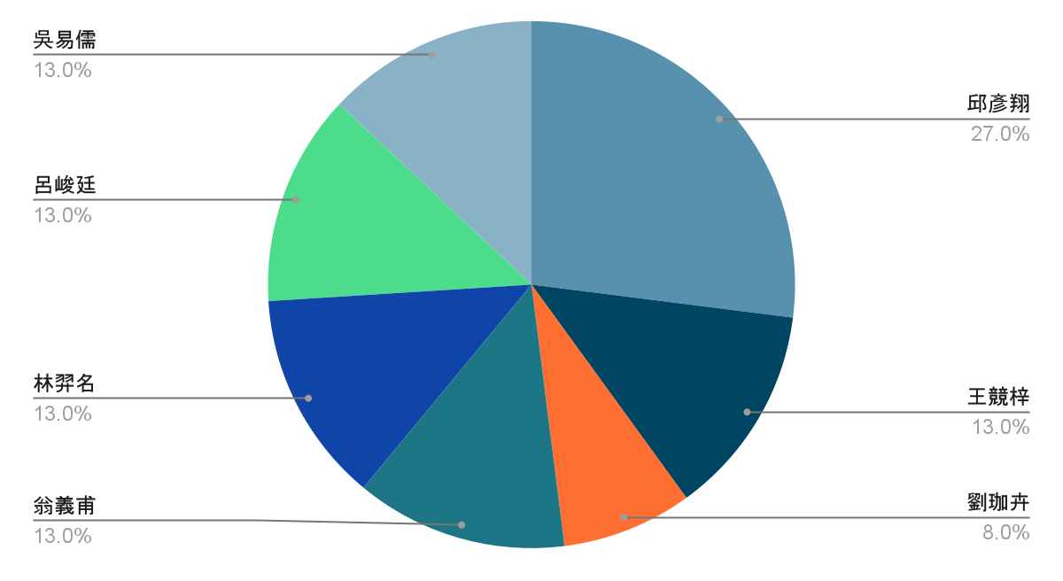
Degree of Contribution

Slide 58
Challenge
為了讓外網能連進區網，花很多時間在嘗試 Port Forwarding
Create: 很常出現連結資料庫不正確的問題，後來發現是資料庫attributes設定與code的名稱不對、以及primary key的設定問題
Query: 花很多時間在了解php的語法以及跟MySQL的關係

Slide 59
Q & A

